Slide 2
第1课时 集合与常用逻辑用语

Slide 3
知识梳理·构建体系
专题归纳·核心突破

Slide 4
知识梳理·构建体系

Slide 5
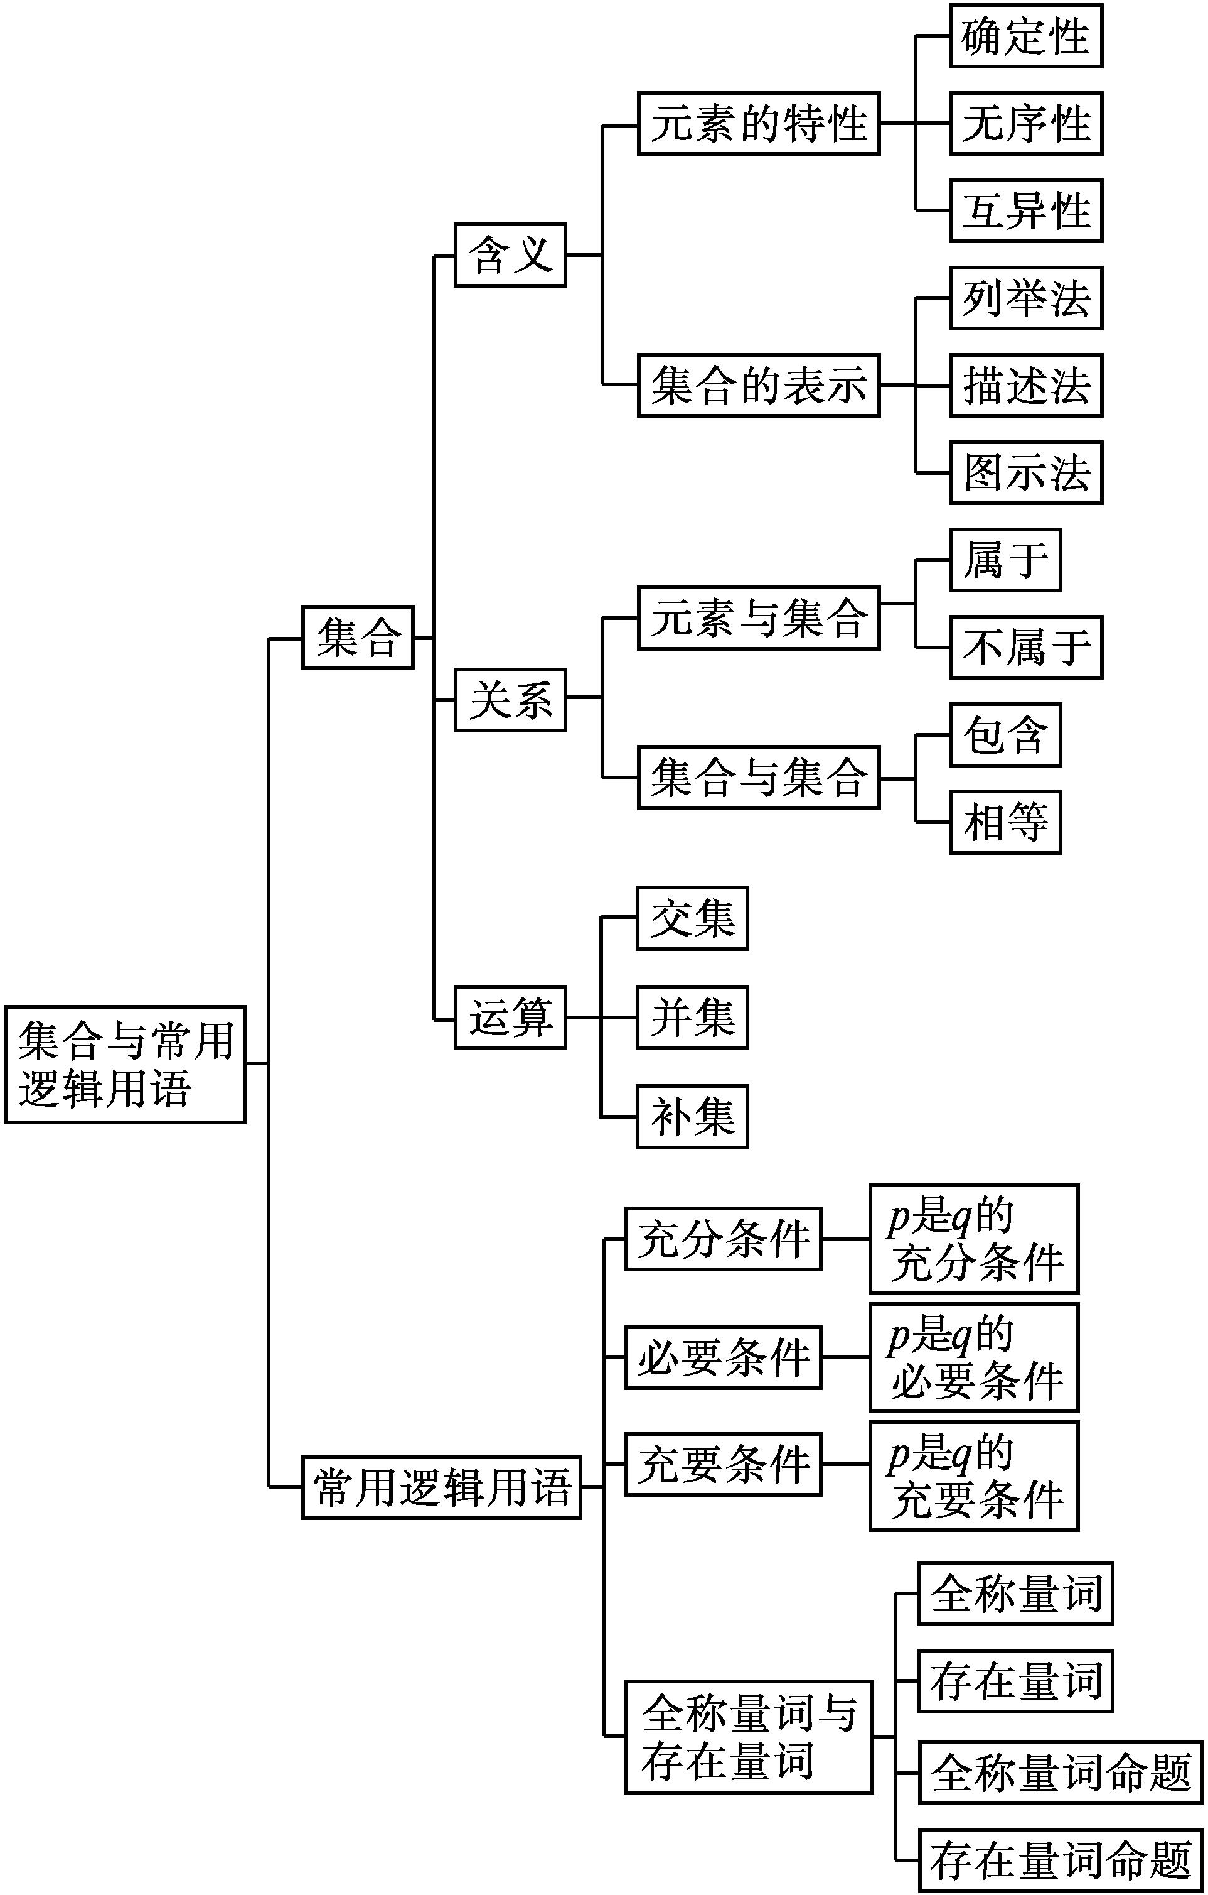
知识网络

Slide 6
要点梳理
1.集合中的元素有哪三个特征?元素与集合之间的关系是哪两种?
提示:集合中元素的三个特征:确定性、无序性、互异性.元素与集合的关系是属于或不属于,用符号∈或∉表示.
2.集合的表示方法有哪些?
提示:列举法、描述法、Venn图法和常用数集的字母表示法[自然数集N,正整数集N*(或N₊),整数集Z,有理数集Q,实数集R].

Slide 7
3.集合间的基本关系有哪几种?请完成下表:
空集是任何集合的子集,是任何非空集合的真子集.

Slide 8
4.集合的基本运算有哪几种?请完成下表:

Slide 10
5.充分条件、必要条件和充要条件的判断方法有哪几种?请完成下表:

Slide 12
6.什么是全称量词命题和存在量词命题?怎样判断它们的真假?怎样写出它们的否定?请完成下表:

Slide 13
【思考辨析】
判断下列说法是否正确,正确的在后面的括号内打“√”,错误的打“×”.
(1)0∈N*.( × )
(2)任何一个集合都有子集.( √ )
(3){x|y=x²+1}={x:y=x²+1}={t;y=t²+1}.( √ )
(4)若{x²,1}={0,1},则x=0,1.( × )
(5)对于任意两个集合A,B,关系(A∩B)⊆(A∪B)恒成立.( √ )
(6)“对顶角相等”是命题.( √ )

Slide 14
(7)当q是p的必要条件时,p是q的充分条件.( √ )
(8)如果p是q的充分条件,那么命题“若p,则q”不一定为真.
( × )
(9)全称量词命题和其否定不可能都是真命题.( √ )

Slide 15
专题归纳·核心突破

Slide 16
专题整合
专题一 集合的概念及基本运算
【例1】 已知集合A={x|1<x<3},集合B={x|2m<x<1-m}.
(1)当m=-1时,求A∪B;
(2)若A⊆B,求实数m的取值范围;
(3)若A∩B=⌀,求实数m的取值范围.
分析:(1)利用并集的定义求解;(2)借助数轴建立关于实数m的不等式组求其取值范围;(3)分B=⌀和B≠⌀两种情况讨论.

Slide 19
反思感悟
集合的运算是指集合间的交、并、补这三种常见的运算.在运算过程中往往由于运算能力差或考虑不全面而出现错误.具体数集的运算一般采取数轴法,而抽象集合的运算常用Venn图法,运算时特别注意对⌀的讨论.

Slide 20
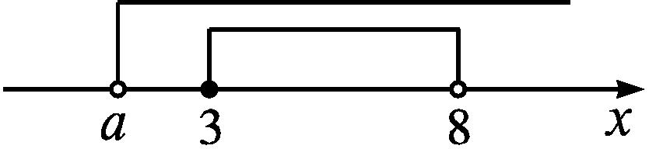
【变式训练1】 已知全集U=R,若集合A={x|3≤x<8}, B={x|2<x≤6}.
(1)求A∩B,A∪B,(∁_{U}A)∩(∁_{U}B);
(2)若集合C={x|x>a},A⊆C,求a的取值范围.
解:(1)∵A={x|3≤x<8},B={x|2<x≤6},
∴A∩B={x|3≤x≤6},A∪B={x|2<x<8},
(∁_{U}A)∩(∁_{U}B)={x|x≤2,或x≥8}.
(2)∵A={x|3≤x<8},C={x|x>a},
且A⊆C,将集合A,C在数轴上表示出来,如图,

Slide 21
专题二 充分条件与必要条件
【例2】 已知集合A={x|-1<x<3},集合B={x|-1<x<m+1}.
(1)若x∈A是x∈B成立的一个充分不必要条件,求实数m的取值范围;
(2)若x∈B是x∈A成立的一个充分不必要条件,求实数m的取值范围;
(3)若x∈A是x∈B成立的充要条件,求实数m的值.
分析:分清条件和结论,利用集合间的包含(真包含、相等)关系确定参数m的取值范围(或值).

Slide 22
解:(1)因为x∈A是x∈B成立的一个充分不必要条件,
所以A⫋B.则m+1>3,即m>2.
故实数m的取值范围为{m|m>2}.
(2)因为x∈B是x∈A成立的一个充分不必要条件,所以B⫋A.
①当m+1≤-1,即m≤-2时,B=⌀,符合题意;
②当m+1>-1,即m>-2时,
综上可知m<2,
即实数m的取值范围为{m|m<2}.

Slide 23
(3)因为x∈A是x∈B成立的充要条件,
所以A=B,m+1=3,m=2.
即实数m的值为m=2.

Slide 24
反思感悟
根据一个条件是另一个条件的充分条件、必要条件、充要条件确定某个参数的取值范围时,先弄清楚条件和结论,再利用集合间的包含关系进行讨论.

Slide 25
【变式训练2】 已知p:|x-2|<1,q:x(x-3)<0,则p是q的( )
A.充分不必要条件 B.必要不充分条件
C.充要条件 D.既不充分也不必要条件
解析:由|x-2|<1,得1<x<3,即p:A={x|1<x<3};
由x(x-3)<0,得0<x<3,即q:B={x|0<x<3}.
因为A⫋B,所以p是q的充分不必要条件,故选A.
答案:A

Slide 26
专题三 全称量词命题与存在量词命题
【例3】 写出下列命题的否定并判断其真假:
(1)不论m取何实数值,方程x²+mx-1=0必有实数根;
(2)有的三角形的三条边相等;
(3)菱形的对角线互相垂直;
(4)∃x∈N,x²-2x+1≤0.

Slide 27
解:(1)命题的否定为:存在一个实数m,使方程x²+mx-1=0没有实数根.
因为该方程的判别式Δ=m²+4>0恒成立,所以命题的否定为假命题.
(2)命题的否定为:所有的三角形的三条边不全相等.假命题.
(3)命题的否定为:有的菱形的对角线不垂直.假命题.
(4)命题的否定为:∀x∈N,x²-2x+1>0.
当x=1时,x²-2x+1>0不成立,故命题的否定是假命题.

Slide 28
反思感悟
对全称量词命题与存在量词命题进行否定的方法
(1)确定原命题是全称量词命题还是存在量词命题.
(2)转换量词,全称量词的否定对应存在量词,存在量词的否定对应全称量词.
(3)否定结论.
(4)当题目中量词不明显或简略时,可以先改写命题,添加必要的量词,突显命题的特征.
(5)要理解并记熟常用关键词的否定形式.

Slide 29
【变式训练3】 命题“存在一个无理数,它的平方是有理数”的否定是( )
A.任意一个有理数,它的平方是有理数
B.任意一个无理数,它的平方不是有理数
C.存在一个有理数,它的平方是有理数
D.存在一个无理数,它的平方不是有理数
答案:B

Slide 30
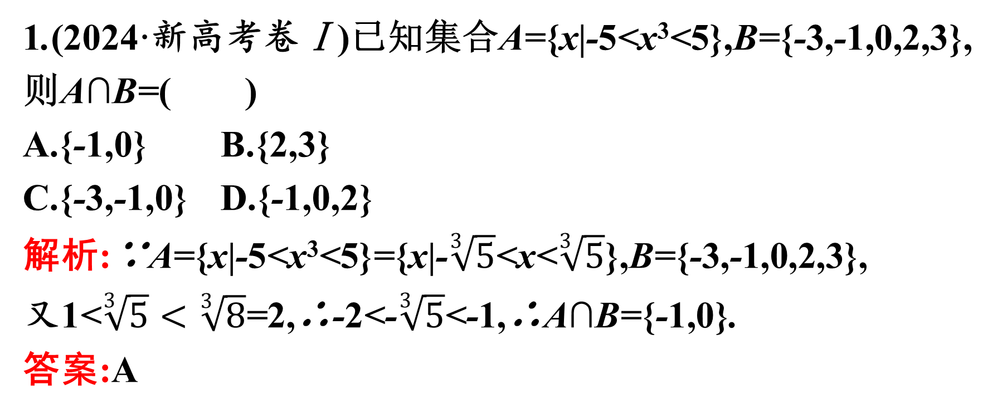
高考体验
考点一 集合的概念及基本运算
1.(2024·新高考卷Ⅰ)已知集合A={x|-5<x³<5},B={-3,-1,0,2,3},则A∩B=( )
A.{-1,0} B.{2,3}
C.{-3,-1,0} D.{-1,0,2}
解析:∵A={x|-5<x³<5}={x|-$\sqrt[3]{5}$<x<$\sqrt[3]{5}$},B={-3,-1,0,2,3},
又1<$\sqrt[3]{5}<\sqrt[3]{8}$=2,∴-2<-$\sqrt[3]{5}$<-1,∴A∩B={-1,0}.
答案:A

Slide 31
2.(2023·新高考卷Ⅰ)已知集合M={-2,-1,0,1,2},N={x|x²-x-6≥0},则M∩N=( )
A.{-2,-1,0,1} B.{0,1,2}
C.{-2} D.{2}
解析:由题意,x²-x-6≥0,解得x≤-2或x≥3,N=(-∞,-2]∪[3,+∞).因为M={-2,-1,0,1,2},所以M∩N={-2}.故选C.
答案:C

Slide 32
答案:D

Slide 33
4.(2023·新高考卷Ⅱ)设集合A={0,-a},B={1,a-2,2a-2},若A⊆B,则a=( )
A.2 B.1 C. D.-1
解析:∵A⊆B,∴a-2=0或2a-2=0.若a-2=0,则a=2,A={0,-2}, B={1,0,2},显然A⊄B;若2a-2=0,则a=1,A={0,-1},B={1,-1,0}, A⊆B成立.故选B.
答案:B

Slide 34
考点二 充分条件与必要条件
5.(2024·天津高考)设a,b∈R,则“a³=b³”是“3ª=3^{b}”的 ( )
A.充分不必要条件
B.必要不充分条件
C.充要条件
D.既不充分也不必要条件
解析:由题意,知a³=b³⇔a=b,3ª=3^{b}⇔a=b,则a³=b³⇔3ª=3^{b},即二者互为充要条件.故选C.
答案:C

Slide 35
6.(2020·天津高考)设a∈R,则“a>1”是“a²>a”的( )
A.充分不必要条件 B.必要不充分条件
C.充要条件 D.既不充分也不必要条件
解析:若a>1,则a²>a成立.
若a²>a,则a>1或a<0.
故“a>1”是“a²>a”的充分不必要条件.故选A.
答案:A

Slide 36
7.(2019·天津高考)设x∈R,则“0<x<5”是“|x-1|<1”的( )
A.充分不必要条件 B.必要不充分条件
C.充要条件 D.既不充分也不必要条件
解析:由|x-1|<1可得0<x<2.故“0<x<5”是“|x-1|<1”的必要不充分条件.故选B.
答案:B

